Slide 1
Приветствуем всех на уроке литературного чтения

Slide 2
Найдите неповторяющиеся буквы и сложите фамилию автора
Д | Б | Р | А
В | Г | Е | У
Н | С | К | Ж
Е | И | В | Й
Ж | З | Б | З

Slide 3
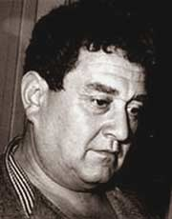
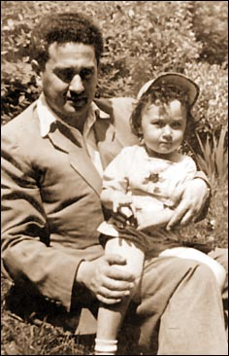
Виктор Юзефович Драгунский (1913 – 1972)

Slide 5
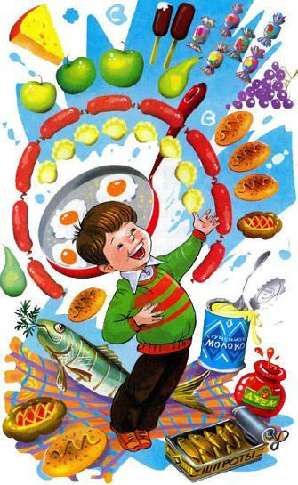
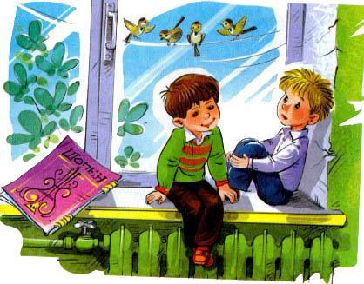
Чт
о
л б т
ю
и
М шк
и
а

Slide 6
Словарная работа
Кавалерист – воин на коне
Лань – быстрое животное рода оленей
Зельц – вид колбасы
Боржом – минеральная вода
Частик – рыба
Глазурованные пряники – покрытые глазурью, сахаром

Slide 7
Домашнее задание
Пересказ рассказа Драгунского «Что любит Мишка»
страницы 24 - 28.

Slide 8
Урок окончен!
До свидания!

